Slide 1
Světelné jevy
Šíření a rychlost světla
Odraz a lom světla
Zobrazovací soustavy
Optické přístroje
Disperze světla

Slide 2
Šíření a rychlost světla
Podívejte se na tuto prezentaci a pak odpovězte na otázky.
Přímočaré šíření světla, rychlost světla
Jakými optickými prostředími jsou med, mléko, asfalt, led, beton, mořská voda?
Vysvětli, proč při bouřce vidíme blesk okamžitě, ale zvuk hromu slyšíme později.

Slide 3
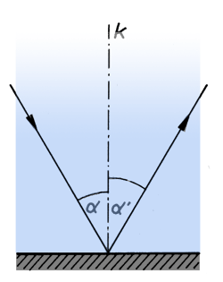
Odraz světla
Při dopadu na lesklou plochu zrcadla se paprsek odrazí. Pozorováním zjistíme, že úhel dopadu se rovná úhlu odrazu - zákon odrazu.
α = α´
animace zákona odrazu
k – kolmice dopadu
α - úhel dopadu
α´- úhel odrazu
rovina dopadu

Slide 4
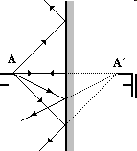
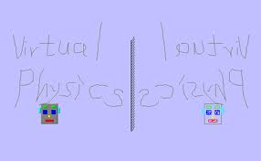
Zobrazení rovinným zrcadlem
Zobrazení odrazem.
Rovinné zrcadlo – obraz zdánlivý, vzpřímený, stejně velký, jako předmět, souměrný s předmětem podle roviny zrcadla.

Slide 5
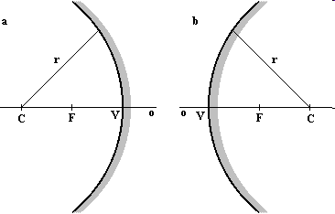
Kulová zrcadla
Duté, vypuklé
Popis:
C – střed křivosti, F – ohnisko,
V – vrchol, r – poloměr křivosti,
f – ohnisková vzdálenost,
platí: f = r/2, o – optická osa.
Znaménková konvence:
r,f – před zrcadlem kladná hodnota.
Význačné paprsky:
1. prochází středem – odráží se zpět,
2. prochází ohniskem – odraz
rovnoběžně s optickou osou,
3. rovnoběžně s optickou osou -
odraz do ohniska.
Paprsky paraxiální – blízko optické osy.

Slide 6
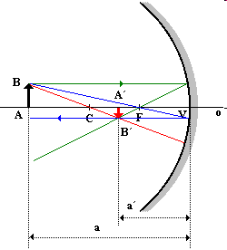
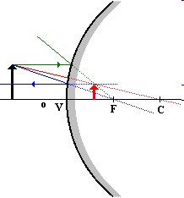
Zobrazení kulovými zrcadly
Pro konstrukci obrazu
postačují dva význačné paprsky.
U zrcadla dutého se
paprsky v ohnisku skutečně
protínají - bod F
představuje tedy
skutečné ohnisko.
Ohnisko zrcadla vypuklého
je neskutečné.

Slide 7
Výsledky zobrazení
Duté zrcadlo
Předmět za středem křivosti – obraz zmenšený, převrácený, skutečný.
Předmět ve středu křivosti – obraz stejně vysoký, převrácený, skutečný.
Předmět mezi ohniskem a středem křivosti - zvětšený, převrácený, skutečný.
Předmět v ohnisku – obraz v nekonečnu.
Předmět mezi ohniskem a vrcholem – obraz zvětšený, vzpřímený, zdánlivý.
Vypuklé zrcadlo
Předmět umístěn před zrcadlem – obraz vždy zmenšený, vzpřímený, zdánlivý. Velikost obrazu závisí pouze na vzdálenosti předmětu před zrcadlem.

Slide 8
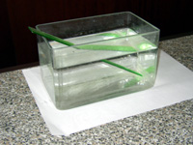
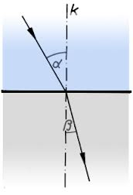
Lom světla
Tužka do vody vložená, zdá se
býti zlomená.
Při dopadu světelného paprsku na
optické rovinné rozhraní dochází k
jeho lomu. Světlo se v rozdílném prostředí šíří různou rychlostí.
k – kolmice dopadu
α − úhel dopadu
β − úhel lomu
rozhraní

Slide 9
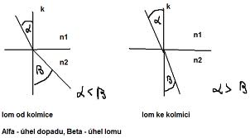
Lom světla na rozhraní optických prostředí
Paprsek světla se při přechodu
opticky řidšího prostředí do
opticky hustšího prostředí láme
ke kolmici
Platí: α > β
Důsledek: Např. při pohledu z břehu
do vody dochází ke zkreslení – předměty jsou posunuté a zdeformované
Při přechodu z opticky hustšího prostředí do opticky
řidšího prostředí láme od kolmice
Platí: α < β

Slide 10
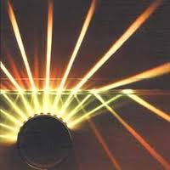
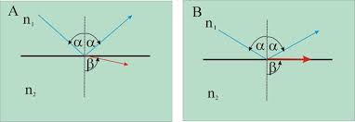
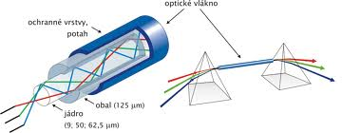
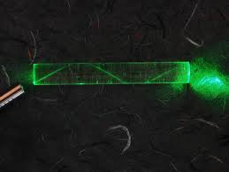
Úplný odraz
V případě lomu od kolmice může nastat situace, kdy úhel lomu je právě 90°. Při dalším zvětšení úhlu dopadu k lomu nedojde, paprsek se odráží. Tento jev se nazývá úplný (totální) odraz. Jev se využívá např. při šíření signálu ve světelných kabelech nebo při vyšetřování vnitřních orgánů v lékařství, v optických přístrojích .

Slide 11
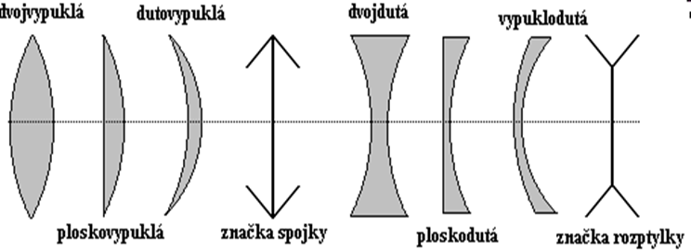
Čočky
zobrazení lomem,
převážně sklo o větším indexu lomu, než je index lomu okolního prostředí,
dvě kulové plochy, případně jedna plocha rovinná,
spojky, rozptylky,
předpoklad – tenká čočka – zanedbatelné rozměry

Slide 12
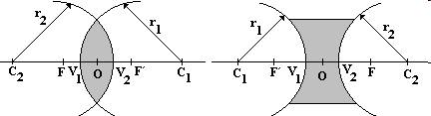
Popis čoček
Světlo čočkou prochází, a proto rozlišujeme prostor předmětový - z něho světlo přichází, a prostor obrazový - prostor, do něhož světlo vstupuje po průchodu čočkou.
Indexy poloměrů křivosti (resp. středů křivosti) jednotlivých optických ploch jsou značeny v souladu s konvencí znamének a značení: plocha, na kterou světlo dopadá jako první, má index 1.
o – optická osa, C₁,C₂ – středy křivosti optických ploch, V₁,V₂ – vrcholy optických ploch, r₁,r₂ - poloměry křivosti lámavých ploch, F a F´- ohniska (předmětové a obrazové).

Slide 13
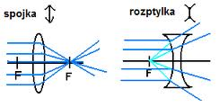
Zobrazování čočkami
Spojka - bod, do kterého láme všechny paprsky – ohnisko, vzdálenost ohniska od optického středu – ohnisková vzdálenost f.
Rozptylka – všechny dopadající paprsky se rozptylují, zdánlivě se protínají v předmětovém prostoru v jednom bodě – ohnisku F´, ohnisková vzdálenost f´.

Slide 14
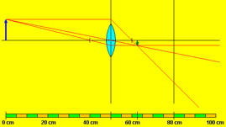
Zobrazení čočkou
Při zobrazování čočkami vedeme předmětem tři význačné paprsky:
1. paprsek prochází optickým středem – neláme se,
2. paprsek rovnoběžný s optickou osou – láme se do
obrazového ohniska,
3. paprsek prochází předmětovým ohniskem – láme
se rovnoběžně s optickou osou .

Slide 15
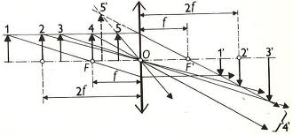
Zobrazení spojnou čočkou
Při zobrazení spojnou čočkou závisí vlastnosti obrazu na umístění předmětu vzhledem k předmětovému ohnisku.
Poloha předmětu Vlastnosti obrazu
větší než 2f skutečný, převrácený,
zmenšený
2f skutečný, převrácený, stejně velký
mezi 2f a f skutečný, převrácený, zvětšený
f v nekonečnu (nevznikne)
menší než f zdánlivý, vzpřímený, zvětšený

Slide 16
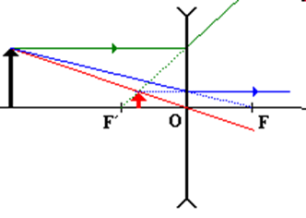
Zobrazení rozptylnou čočkou
Při zobrazení rozptylkou je obraz vždy zdánlivý, vzpřímený a zmenšený

Slide 17
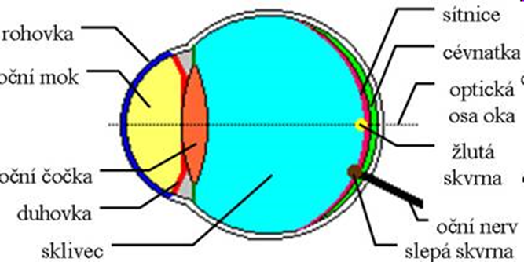
OKO
Pro člověka nejdůležitější optický přístroj.
Spojná optická soustava s měnitelnou ohniskovou vzdáleností.
Obraz předmětů se vytváří po průchodu spojnou čočkou na citlivé sítnici.
Je skutečný, zmenšený,
převrácený.
Mozek tuto chybu
koriguje.
Stavba oka

Slide 18
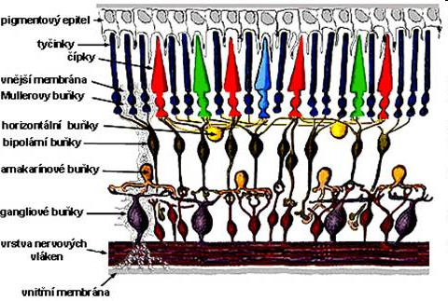
Stavba sítnice
Světlo prochází nejdříve vyživovací vrstvou sítnice, a až poté dopadá na vrstvu světlocitlivých buněk, v níž dochází k vlastnímu zpracování
světla a jeho přeměně na
elektrické impulsy. Ostatní
savci mají oko vystavěné tak,
že vyživovací vrstvy sítnice
jsou až za vrstvou,
v níž dochází k transdukci.

Slide 19
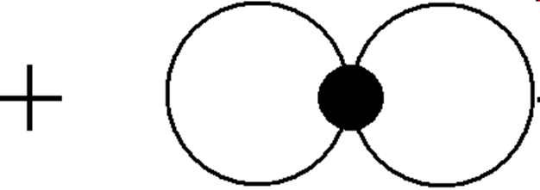

Žlutá skvrna - místo nejostřejšího vidění, má průměr asi 1 mm. Převládají v ní čípky.
Slepá skvrna - místo bez čípků a tyčinek, kde zrakový nerv opouští oční kouli. Je asi 5 mm vzdálená od žluté skvrny.
O existenci slepé skvrny je možné se přesvědčit pokusem
Zavřete levé oko a pravým pozorujte křížek. Přibližujete-li,
případně vzdalujete-li oko od obrázku, pak při určité
vzdálenosti kruh zmizí ze zorného pole oka - to znamená, že jeho obraz
právě dopadl na slepou skvrnu.

Slide 20
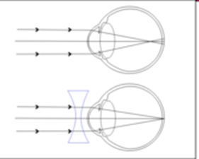
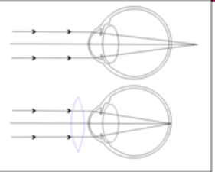
Vady oka
Krátkozrakost - vzdálený bod
je v konečné vzdálenosti před okem,
tzn.takové oko vidí ostře jen předměty
ve vzdálenosti menší, než je vzdálený
bod, protože u větších vzdáleností
vzniká obraz předmětu před sítnicí.
Vada se koriguje rozptylkou.
Dalekozrakost - vzdálený bod
je v konečné vzdálenosti za okem,
obraz předmětů umístěných v nekonečnu
vzniká za sítnicí. Vada se koriguje spojkou.

Slide 21
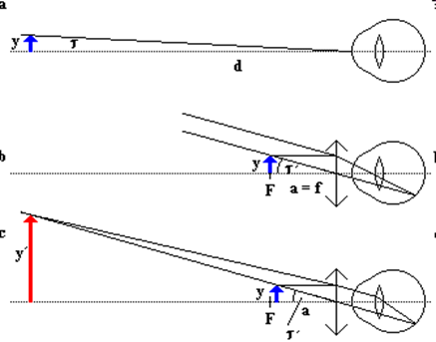
Optické přístroje
Lupa
Spojka lupy vytváří neskutečný obraz,
který spojka oka přemění na skutečný.
Ten se zobrazí na sítnici. Pro úhlové
zvětšení lupy platí γ = d/f
(d – konvenční zraková vzdálenost,
f – ohnisková vzdálenost, τ - zorný úhel).

Slide 22
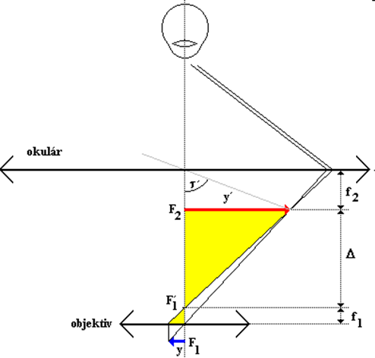
Mikroskop
Skládá se ze dvou základních optických prvků:
1.objektiv zobrazuje přímo pozorovaný
předmět,Vytváří skutečný obraz předmětu,
jedná se o spojný systém. Aby ovšem vznikl
skutečný obraz, musí být předmět od objektivu
dále, než je ohnisková vzdálenost objektivu.
2. okulár - optický prvek, který je blíže k oku.
Skutečný obraz vytvořený objektivem okulár
posouvá dále od oka. Abychom mohli předmět
dobře zaostřit okem. Vzhledem k tomu, že oko se
nejméně namáhá, pozoruje-li obraz předmětu v
nekonečnu, je okulár umístěn tak, aby se obraz
vytvořený objektivem nacházel v ohnisku okuláru.
Ohnisková vzdálenost se značí většinou f₂. Okulár tedy funguje jako lupa, kterou
pozorujeme obraz vytvořený objektivem; posouvá obraz předmětu do nekonečna.

Slide 23
Dalekohled
optický přístroj, který zvětšuje zorný úhel při zobrazování „nekonečně“ vzdálených předmětů.
1. refraktory - objektiv je tvořen spojnou čočkou; patří sem Keplerův a Galileův dalekohled
2. reflektory - objektiv je tvořen dutým zrcadlem; představitelem je Newtomův dalekohled

Slide 24
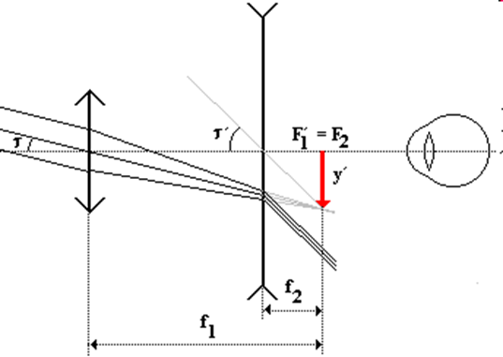
Galileův (pozemský, holandský) dalekohled
V okuláru místo spojky použita rozptylka, vzniklý
obraz je přímý, neskutečný, úhlově zvětšený.

Slide 25
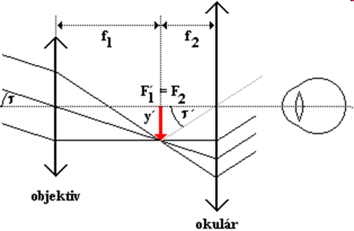
Kepplerův (hvězdářský) dalekohlad
Keplerův dalekohled je tvořen dvěma spojnými systémy. Rovnoběžné
paprsky velmi vzdáleného předmětu procházejí objektivem o velké ohniskové vzdálenosti a v obrazovém ohnisku objektivu (splývá s předmětovým ohniskem okuláru) se vytváří obraz, který opět pozorujeme okulárem pod zvětšeným zorným úhlem.

Slide 26
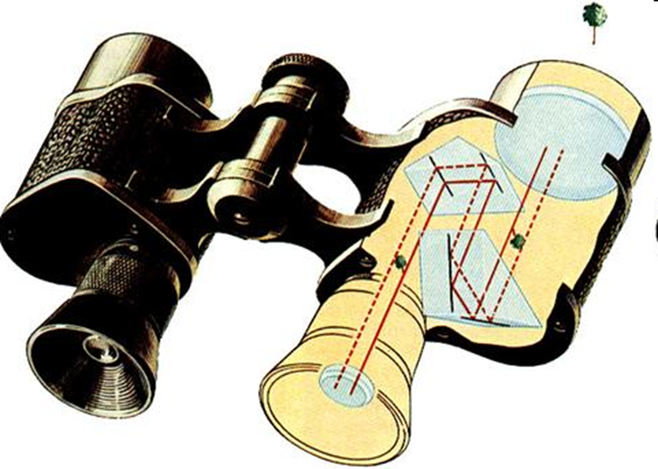
Keplerovým dalekohledem vidíme sledovaný objekt převrácený, což při astronomickém pozorování nevadí. Pro pozemská pozorování je chod paprsků v dalekohledu upraven pomocí hranolů (nebo další spojky) tak, abychom viděli obraz vzpřímený.
Takto je upraven dalekohled
nazývaný triedr.

Slide 27
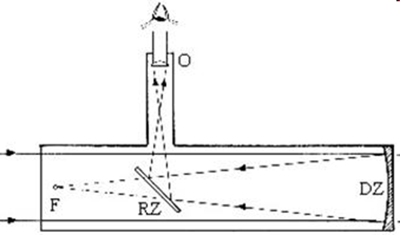
Newtonův hvězdářský dalekohled
Čočkový objektiv je nahrazen dutým parabolickým zrcadlem vytvářejícím skutečný obraz, který se pozoruje čočkovým okulárem. Rovnoběžné paprsky dopadající na zrcadlo jsou zrcadlem soustředěny do jeho ohniska. Aby bylo možné vytvořený obraz lépe pozorovat (nebo fotografovat) jsou paprsky odchýleny rovinným zrcadlem (RZ) mimo tubus dalekohledu.

Slide 28
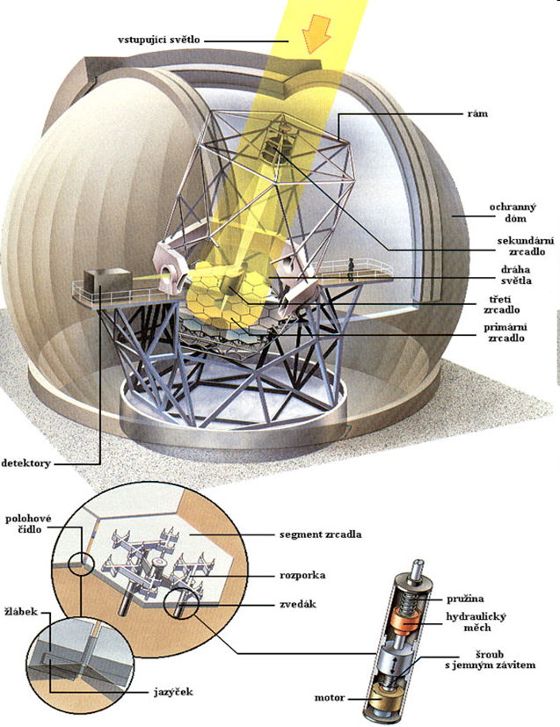
Hvězdářské dalekohledy
Zrcadlové dalekohledy se většinou
používají v astronomii k pozorování
velmi vzdálených objektů. Paprsky
světla, které z těchto objektů
Přicházejí, lze díky velké vzdálenosti
považovat za navzájem rovnoběžné

Slide 29
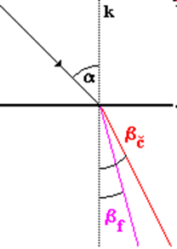
Disperze světla
Dopadá-li na optické rozhraní dvou prostředí bílé světlo, lomené světlo
již není bílé, ale jeho okraje jsou zbarvené (jeden červeně, druhý fialově)
Je to důsledek závislosti velikosti rychlosti světla na jeho frekvenci (resp. na
vlnové délce)
Velikost rychlosti světla se zpravidla s rostoucí
frekvencí zmenšuje a nastává tzv. normální disperze.

Slide 30
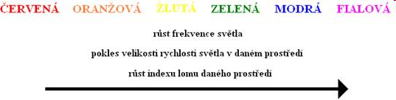
Barevné spektrum
Normální disperze – schematické znázornění
Vlivem disperze světla se paprsky monofrekvenčního světla různých barev lámou pod různými úhly lomu.
Bílé světlo je složeno z jednoduchých (barevných) světel, které již dále nelze rozložit. Každému monofrekvenčnímu světlu odpovídá určitá barva.
http://www.explorelearning.com/index.cfm?method=cResource.dspView&ResourceID=13

Slide 31
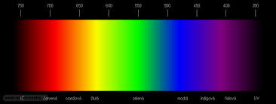
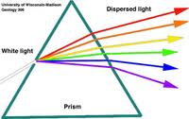
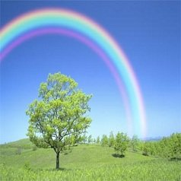
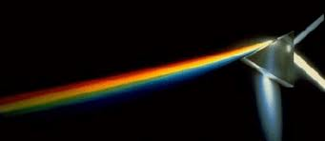
Barevné spektrum

